Slide 1
Применение методики ситуативного обучения на уроках биологии, с целью формирования компетенций у учащихся
МБОУ «Заречненская школа им. 126 ОГББО»
Учитель биологии Ситенко Татьяна Андреевна

Slide 2
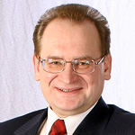
«Ситуативная педагогика - это альтернатива плановой педагогики и средство самореализации учащихся».
А.В.Хуторской

Slide 3
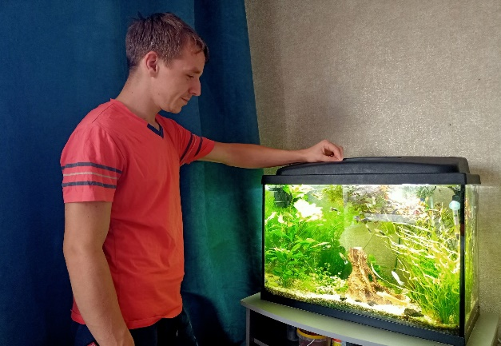
1. Социально – бытовые, использование заимствованного из ситуаций быта реальной жизни учебного материала и создание условий учебного общения, наиболее приближенных к реальным;
Пример:1. 7класс. Тема: «Пресмыкающиеся». «Вам в аквариум подарили декоративную черепаху, как вы обеспечите ей комфорт существования».
Для решения такой простой задачи ребенок как минимум должен найти соответствующую литературу или пройти в зоомагазин и проконсультироваться с продавцом, как правильно ухаживать и содержать животное.
Пример:2. 7класс. Аквариумные рыбы, купленные в зоомагазине, были привезены покупателем домой и выпущены в аквариум. Через несколько часов их нашли мертвыми.
Предложите, возможно большее число гипотез, объясняющих причины гибели рыб. Дайте советы продавцу зоомагазина, чтобы она могла составить необходимую инструкцию для покупателей рыб в зоомагазине.

Slide 4
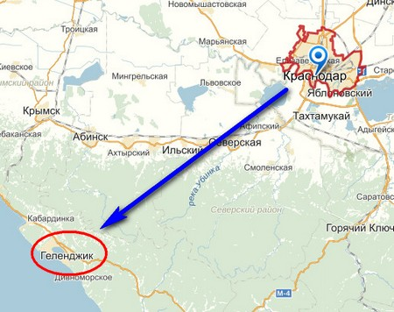
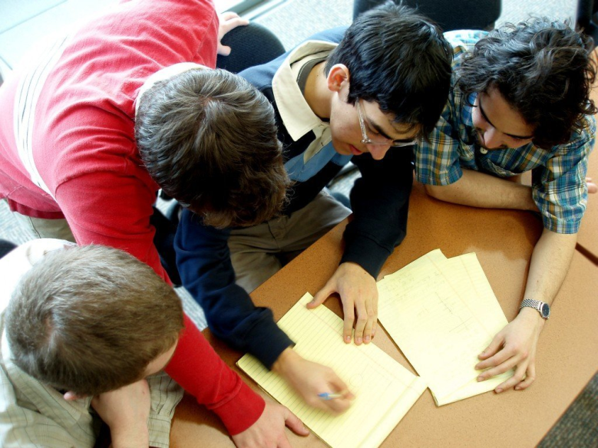
2.Социально – общественные задачи, связанные с социально-экономическими проблемами общества.
В 10 классе при изучении темы «Основы экологии. Защита окружающей среды»
Пример:1. Краснодарскому краю экономически очень выгодно иметь дорогу Абинск – Геленджик. Особенно в этом заинтересованы транспортники. Строительство этой дороги сократит время и расходы на доставки грузов в южные районы края. При обсуждении этой проблемы, сильно столкнулись интересы двух ведомств «Управление транспортной промышленности края» и «Управление охраны окружающей среды».
Одну группу детей необходимо назначить служащими одного ведомства, другую представителями другого ведомства. Задание группам: доказать свою правоту в суде. Для этого необходимо обладать нужными аргументами, которые будут являться доказательной базой и юридически грамотно и этично достичь желаемого результата.

Slide 5
3. Социально – личные задачи), основаны на производственных взаимоотношениях.
Пример: 8 класс. Тема: «СПИД. Профилактика СПИДа».
Содержание игры: «Вы директор предприятия. К вам на работу поступает специалист и вы как работодатель согласны его зачислить в штат. Но вдруг вы узнаете, что он ВИЧ-инфицирован. Имеете ли право отказать ему в приеме на работу. Как в этом случае должен защитить себя больной».

Slide 6
4. Задания на тренинг жизненной аутогенности, эти задачи учат основным жизненным умения, как правильно войти и выйти из конфликта.
Пример: 8класс. Тема: «Пищеварение». Поставленная задача «Выразить свое недовольство заведующему поликлиникой относительно некачественной санации зубов». Претензии можно попросить выразить в письменной и устной форме.

Slide 7
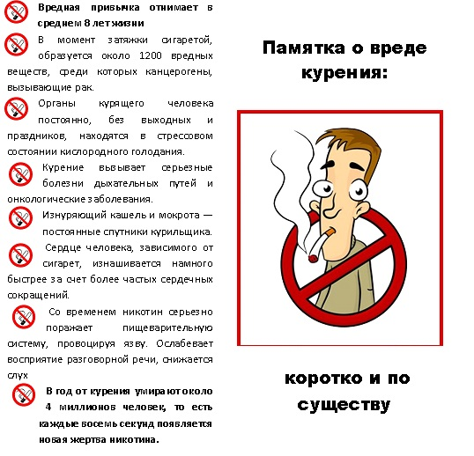
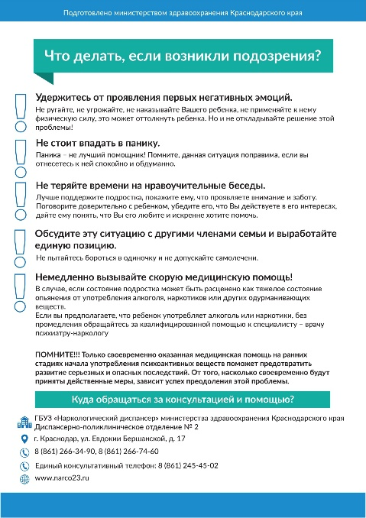
5. Социально - статусные задачи, направлены на выявление профессиональных качеств личности в соответствии с ее статусом в социуме.
Пример: 8 класс. Тема: «Внутренняя среда организма. Влияние вредных привычек алкоголя, наркотиков, курения на состояние организма». В этой теме я включаю задания следующего содержания. Вы заведующий поликлиникой. Вам необходимо разработать месячник мероприятий на тему «Антинарко» среди населения города. Составьте план работы, назначьте ответственных людей, проанализируйте эффективность действий.

Slide 8
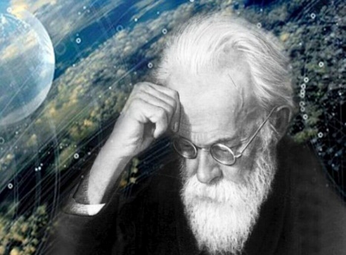
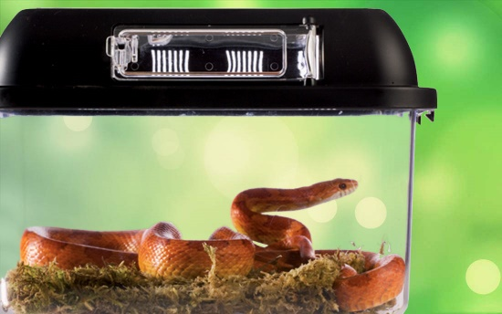
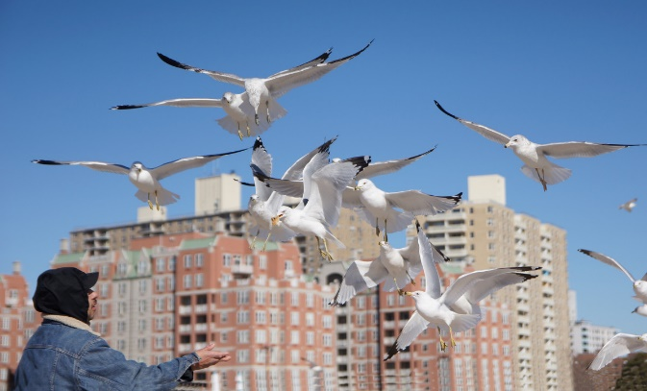
6. Информативно – самообразовательные задачи. Эти задачи, направлены на расширение собственного профессионального и жизненного кругозора, самостоятельного приобретения знаний из различных источников.
Пример:1. 11 класс. «Экология. Охрана окружающей среды». Почему в ядерной войне победителей не будет.
Пример:2. 10 класс. Ученье о ноосфере - реальность или утопия.
Пример:3. 8 класс. Тема «Класс Пресмыкающиеся». Известно, что неядовитые змеи - полозы питаются в природе мышевидными грызунами. Но выпушенная в террариум со змеей белая мышь через сутки не была съедена. Выскажите наибольшее число гипотез, объясняющих этот факт.
Пример:4. 8 класс. Тема «Класс Птицы». Ученые долгое время в одни и те же часы утром, днем и вечером проводили подсчет чаек в небольшой колонии этих птиц. Какие цели могли стоять перед исследователями? Какие вопросы о жизнедеятельности птиц могут быть изучены таким образом?

Slide 9
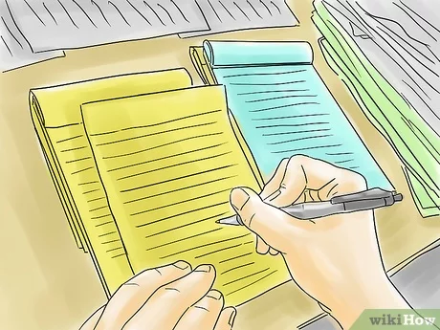
7. Ситуативные задачи, связанные с эпистолярными умениями. В наш техногенный век эпистолярные компетенции все больше и больше набирают популярность: от написания резюме и до различных административных ответов и писем.
Пример:1. 8 класс. «Человек и его здоровье». Вам необходимо выделение денежных средств на сложную операцию. Как правильно составить прошение в министерство здравоохранения.
Пример:2. 8 класс. Вам необходимо составить повестку об инфицировании населения против свиного гриппа. Как правильно это сделать.

Slide 10
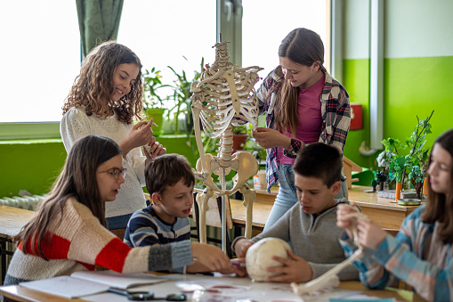
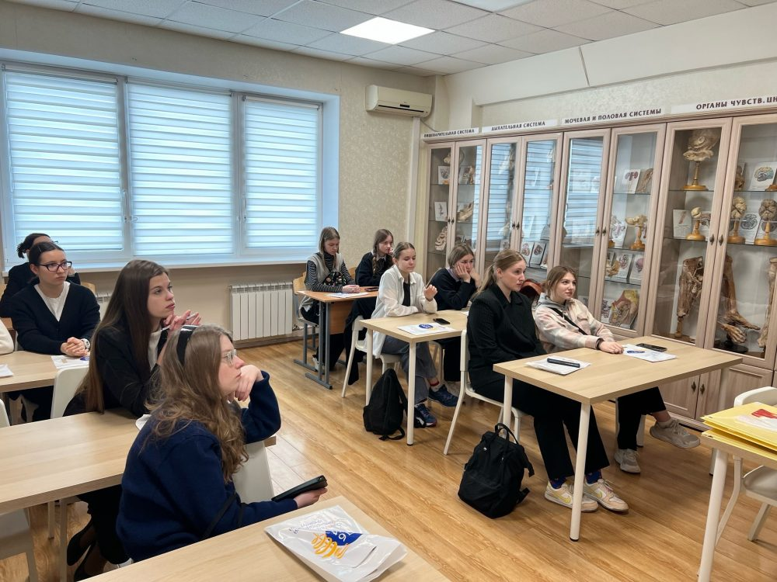
8. Ситуативно-валеологические задачи, направленны на исследования собственного организма, с целью сохранения здоровья.
Пример:1. 8 класс. Тема: «Орган. Система органов» Изучение проекций тела.
Пример:2. 8 класс. Определение паспортного и биологического возраста. Ответственное отношение к своему здоровью и владение основными здоровье-сберегающими компетенциями – это необходимое условие успешности жизни.

Slide 11
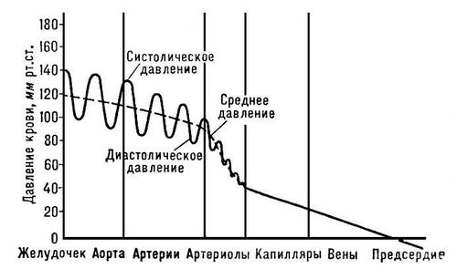
9. Ситуативно-технологические задачи и задачи, связанные с применением ИКТ, помогающие быстро чувствовать новизну вопроса, видеть его практическую пользу, быть гибким в зависимости от ситуации, уметь осваивать все технически новое.
Пример:1. 8 класс. Тема: «Кровообращение». Нужно составить свою суточную диаграмму кровяного давления.
Пример:2. 8 класс. Освоить новый медицинский аппарат по измерению кровяного давления и пульса.

Slide 12
10. Задачи межпредметной проблематики. Задачи, требующие определенных знаний сразу нескольких наук - это наиболее трудный тип задач и порой выполним только сообща.
Пример:1. 11класс. Тема «Экология». Задача: «В чем выиграла и в чем проиграла Россия, проводя олимпиаду в Сочи в 2020г.».

Slide 13
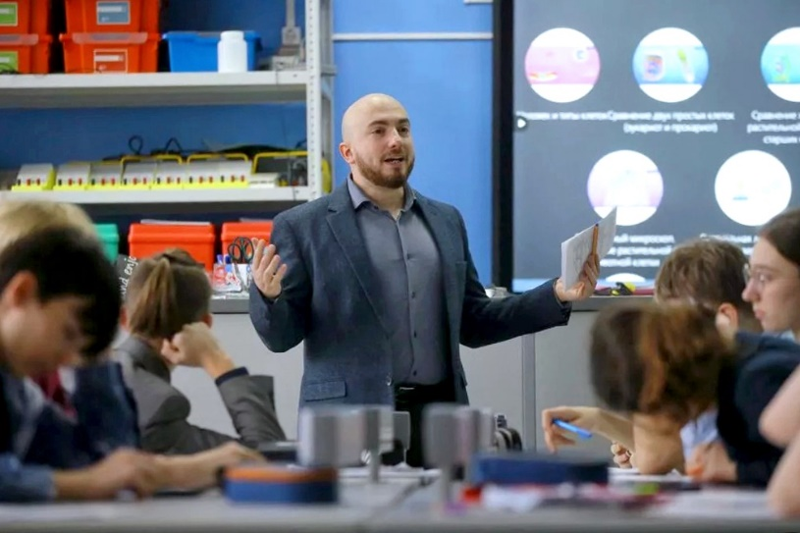
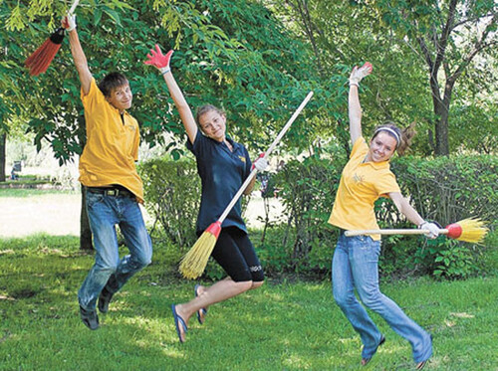
11. Ситуативно–практические задачи, связаны с эстетическим чутьем восприятия окружающего мира, развивающие практические навыки и требующие умений выполнять статистические прогнозы.
Пример:1. 8 класс. Тема «Класс насекомые». Задача: «После нашествия непарного шелкопряда, лес теряет 15% зеленой массы листа и увеличивает площадь распространения на 80%. Сделать прогноз: через сколько лет, если не принимать меры, шелкопряд съест леса Кубани, если в 2009г он заселил 60 тыс.га. Всего леса на Кубани составляют 430 тыс.га».
Пример:2. 8 класс. Задание на лето. Просчитать эффективность защиты сада от непарного шелкопряда, проведя практические опыты. Обвертывание ствола гофрированной бумагой, обработка грены керосином, соскабливание грены щеткой. Опыт подтвердить на 3 деревьях».

Slide 14
12. Метод Кейсов. Основан на подборе ситуаций для конкретной личности с целью развития у нее той или иной компетенции.
Пример:1. 8 класс. Тема «Пресмыкающиеся». Вы пошли в лес за грибами, и вашего друга укусила змея. Какие действия вы можете предпринять. Вариантов ответа несколько: можно ввести противоядие, отсосать яд ртом из раны, доставить в больницу, дать выпить тонизирующий напиток(кисломолочный) или спиртное, удалить ножом пораженную ткань и т.д.
«Что надо получить?», «Как сделать?» и «Какими средствами?»

Slide 15
Спасибо за внимание!

